Slide 1
模式识别与深度学习 实验三
机器学习研究中心
郭梓贤zixian_guo@foxmail.com
吴仁龙 2267205780@qq.com

Slide 2
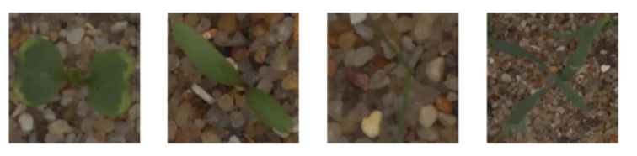
1. 任务—Plant Seedlings Classification
960 unique plants belonging to 12 species at several growth stages
Website
https://www.kaggle.com/competitions/plant-seedlings-classification/overview

Slide 3
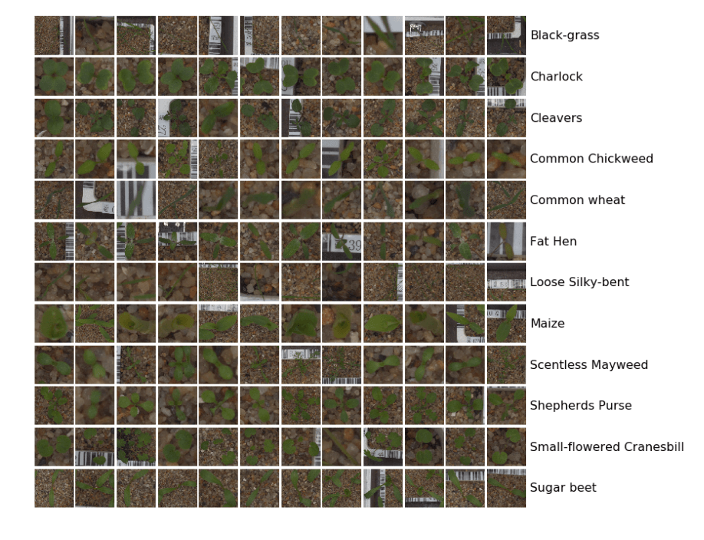

Slide 4
2. 常用网络结构实现
基于PyTorch实现VGG/ResNet/SENet等结构
自己实现VGG(11)：要求Conv部分参照论文，可动态调整结构；
自己实现ResNet(18)：要求基于残差块，参照论文，可动态调整；
在ResNet基础上，添加SE block；
对比其性能表现
要求基于CUDA实现
可设定是否使用GPU，通过argparse包实现，默认参数设定为GPU

Slide 5
3. 性能调优
公共部分（选用一个上述最优的模型）
进行优化器(SGD与Adam)对比；
进行data augmentation（翻转、旋转、移位等操作）对比。
自选部分
引入新的模块/换用更好的模型等
…
内容不限，可有效提升性能即可

Slide 6
4. 实验报告
实验报告要求包含：
参考论文，简单描述VGG\ResNet\SE-Net等结构，列表对比不同结构的测试时间（millisecond/image）和Score分数（Multi Class Log Loss，测试方式见下页）；
对比分析不同的优化器和数据增广方式对性能的影响；
给出自选的改进方式，对比改进前分析改进所带来的影响；
成员分工。

Slide 7
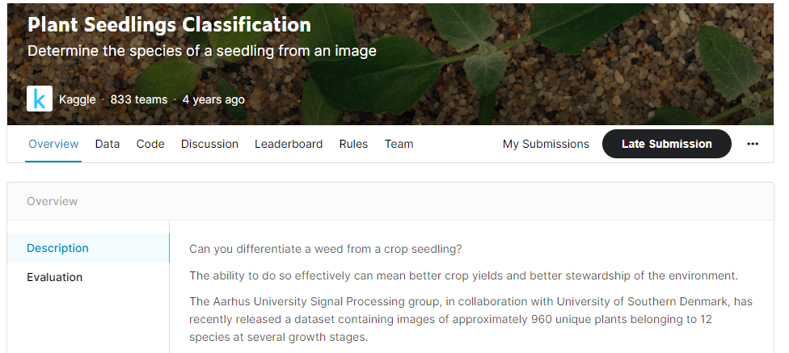
5. Score测试方式
在Kaggle竞赛页面提交测试的结果，测得对应的Score。
https://www.kaggle.com/competitions/plant-seedlings-classification/overview

Slide 8
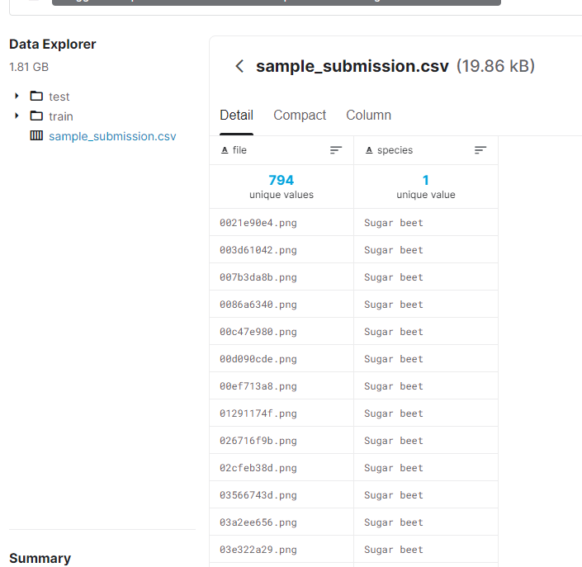
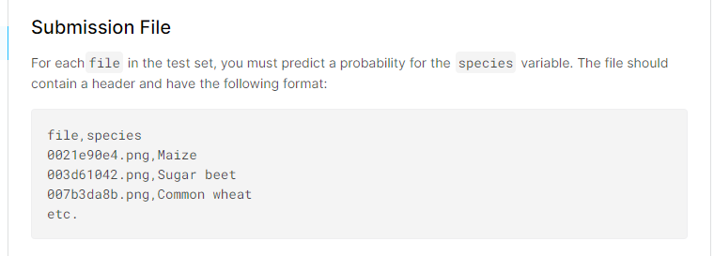
5. Score测试方式
提交的测试CSV文件构成见sample_submission.csv
第一列为图片的名字，第二列为模型预测的类别的名字

Slide 9
6. 评分标准（200分制）
VGG（30分）
ResNet（30分）
ResNet+SE block（30分）
性能调优公共部分（40分）
性能调优自选部分（30分）
使用CUDA加速运行，并正确使用argparse设定CPU/GPU（10分）
报告可读性/完整性/格式（30分）
2~4人一组。2人实际得分min(100, s/1.6)，3人实际得分min(100, s/1.8)，4人实际得分min(100, s/2.0)

Slide 10
7. 提交
实验报告
代码 （正确性、规范性、注释、杜绝抄袭）
最佳模型 + 对应的Kaggle CSV文件
时间：
2023.05.10（周三）晚23:59之前将压缩包提交至邮箱deep_learning_2023@163.com
邮件主题以及压缩包命名：实验3-学号1-姓名1-学号2-姓名2-学号3-姓名3…….
每组由一名组员交一份报告、代码、模型即可

Slide 11
8. 参考论文
Karen Simonyan, Andrew Zisserman. Very deep convolutional networks for large-scale image recognition. ICLR, 2015. (VGG)
Kaiming He, Xiangyu Zhang, Shaoqing Ren, Jian Sun. Deep Residual Learning for Image Recognition. CVPR, 2016. (ResNet)
Jie Hu, Li Shen, Samuel Albanie, Gang Sun, Enhua Wu. Squeeze-and-Excitation Networks. CVPR, 2018. (SENet)
Giselsson, Thomas Mosgaard, et al. "A public image database for benchmark of plant seedling classification algorithms." arXiv preprint arXiv:1711.05458 (2017).

Slide 12
Thank You!
机器学习研究中心
郭梓贤zixian_guo@foxmail.com
吴仁龙 2267205780@qq.com
2023年5月04日

